Slide 1
оТЧЕТ
Писчикова Л.Б
Баландина Н.Н
Иванова Т.А.

Slide 2
Примерная форма календарного планирования (дистанционное образование) (на неделю – 13.04-17.04.2020) Группа: Подготовительная Тема: Наше село.Наш Край.Наша Родина Цель: Закрепить знание о своем селе….. Итоговое мероприятие: Пусть навеки исчезнут войны. Видеоролики стихов о войне.(дети+родители) Ответственный за проведение итогового мероприятия: Писчикова Л.Б Баландина Н.Н. ИвановаТ.А.
Дата | Занятие | Содержание | Форма | Взаимодействие с родителями (обратная связь)
13.04.20 | ФЦКМ | «Знаете ли вы деревья нашего Края. Понаблюдайте,что же происходит с деревьями весной и нарисуйте их» | https://youtu.be/142igyR5gGA https://youtu.be/U70xn5iqUIk | Консультации родителей: - организация обратной связи; - организация досуговой и игровой деятельности с детьми в домашних условиях; - организация безопасности жизнидеятельности ребенка в домашних условиях; - по запросу родителей.
 | Беседа Художественная литаратура | Я Люблю своё село" Чтение стиха М.Матусовского "С чего начинается Родина"
 | Физку-ра | Поиграйте в игру" Веселая скакалочка"и покидайте мяч в корзину с места. | https://youtu.be/C84BaGhn3Q4

Slide 3
Дата | Занятие | Содержание | Форма | Взаимодействие с родителями (обратная связь)
14.04.20 | ФЭМП | «Математическиелабиринты » | -https://img1.labirint.ru/rcimg/bdbddbddcc819b69d0c75635d137f98f/1920x1080/books56/555551/ph_1.jpg?1563949749 https://www.youtube.com/99d317ae-4472-4815-9f8f-823e393e1cda | Консультации родителей: - организация обратной связи; - организация досуговой и игровой деятельности с детьми в домашних условиях; - организация безопасности жизнидеятельности ребенка в домашних условиях; - по запросу родителей.
 | Беседа Развитие речи (Обучение грамоте) | Беседа Сказка о пасхальном яйце Прочитайте вместе с детьми стихи о Пасхе Путешествие Звуковичка
 | Лепка | Пластилинография-«Укрась пасхальное яйцо или кулич» | https://yandex.ru/video/preview/?filmId=14149934793373103865&text=Лепка%20Пластилинография%20Укрась%20пасхальное%20яйцо%20или%20кулич&path=wizard&parent-reqid=1586776031143588-658150581743900884100174-production-app-host-man-web-yp-182&redircnt=1586776108.1

Slide 4
Дата | Занятие | Содержание | Форма | Взаимодействие с родителями (обратная связь)
15.04.20 | ФЭМП | «Веселый счет. Счет до 10» Зарядка для глаз | рttps://vk.com/away.php?utf=1&to=https%3A%2F%2Fmultiurok.ru%2Findex.php%2Ffiles%2Fviesiolyi-schiot-slozhieniie-i-vychitaniie-v-pried.html-1задание https://vk.com/away.php?to=https%3A%2F%2Fyoutu.be%2FlXg_hcmBh-Y&cc_key= https://vk.com/away.php?to=https%3A%2F%2Fyandex.ru%2Fefir%3Fstream_id%3D44f61b8992911f009d7fb3bce1a91181%26from_block%3Dlogo_partner_player&cc_key= | Консультации родителей: - организация обратной связи; - организация досуговой и игровой деятельности с детьми в домашних условиях; - организация безопасности жизнидеятельности ребенка в домашних условиях; - по запросу родителей.
 | Музыка Физ-ра Играем в подвижные игры | Ссылка на странице группы

Slide 5
Дата | Занятие | Содержание | Форма | Взаимодействие с родителями (обратная связь)
16.04.20 | Развитие речи Играем в пальчиковую игру | «Пересказ рассказа «Стыдно перед соловушкой» | https://vk.com/away.php?utf=1&to=https%3A%2F%2Fwww.miloliza.com%2Fsukhomlinskij-rasskazy-i-skazki-dlya-detej%2F146-sukhomlinskij-chitat%2F6275-stydno-pered-solovushkoj-прочитайте https://vk.com/away.php?utf=1&to=https%3A%2F%2Fyoutu.be%2F-tS4S7iDaz4 https://vk.com/away.php?to=https%3A%2F%2Favatars.mds.yandex.net%2Fget-pdb%2F1816426%2Fc4a77096-dd2c-4cba-9ff9-36d01cf0b114%2Fs1200%3Fwebp%3Dfalse&cc_key= https://vk.com/away.php?to=https%3A%2F%2Fyandex.ru%2Fefir%3Fstream_id%3D44f61b8992911f009d7fb3bce1a91181%26from_block%3Dlogo_partner_player&cc_key= | Консультации родителей: - организация обратной связи; - организация досуговой и игровой деятельности с детьми в домашних условиях; - организация безопасности жизнидеятельности ребенка в домашних условиях; - по запросу родителей.
 | Конструирование Физ-ра Весёлая физ – зарядка. Играем в подвижные игры | «А мы построим самолет»

Slide 6
Дата | Занятие | Содержание | Форма | Взаимодействие с родителями (обратная связь)
17.04.20 | Окружающий мир+Соц ценности музыка | « Прослушайте с ребенком и проговорите приветствие « Я здоровоюсь везде» Повторите с ребенком стихотворение о весне И Токмакова» Весна» Ф.И.Тютчев» Весенние воды» С.Я.Маршак «Апрель» Учим ноты Видео «Сольфеджио для малышей» | https://vk.com/away.php?to=https%3A%2F%2Fyandex.ru%2Fimages%2Fsearch%3Ffrom%3Dtabbar%26text%3Dстихотворения%2520токмакова% https://vk.com/away.php?to=https%3A%2F%2Fyandex.ru%2Fimages%2Fsearch%3Ftext%3D%F2%FE%F2%F7%E5%E2%2520%E2%E5%F1 https://vk.com/away.php?to=https%3A%2F%2Fyandex.ru%2Fimages%2Fsearch%3Ffrom%3Dtab Ссылка на страничке https://vk.com/away.php?to=https%3A%2F%2Fwww.maam.ru%2Fimages%2Fusers%2Fphotos%2Fmedium%2F7667ed3c547080f8591fbe7790f454b0.jpg&cc_key= https://vk.com/away.php?to=https%3A%2F%2Fyoutu.be%2F6xFWbCZYKts&cc_key= | Консультации родителей: - организация обратной связи; - организация досуговой и игровой деятельности с детьми в домашних условиях; - организация безопасности жизнидеятельности ребенка в домашних условиях; - по запросу родителей.
 | Художественное развитие | Продолжайте делать поделки и аппликации к празднику «Пасхи» Используя нетрадиционные приёмы Предложите детям прослушать о празднике «ПАСХА» и посмотреть видео о празднике

Slide 7
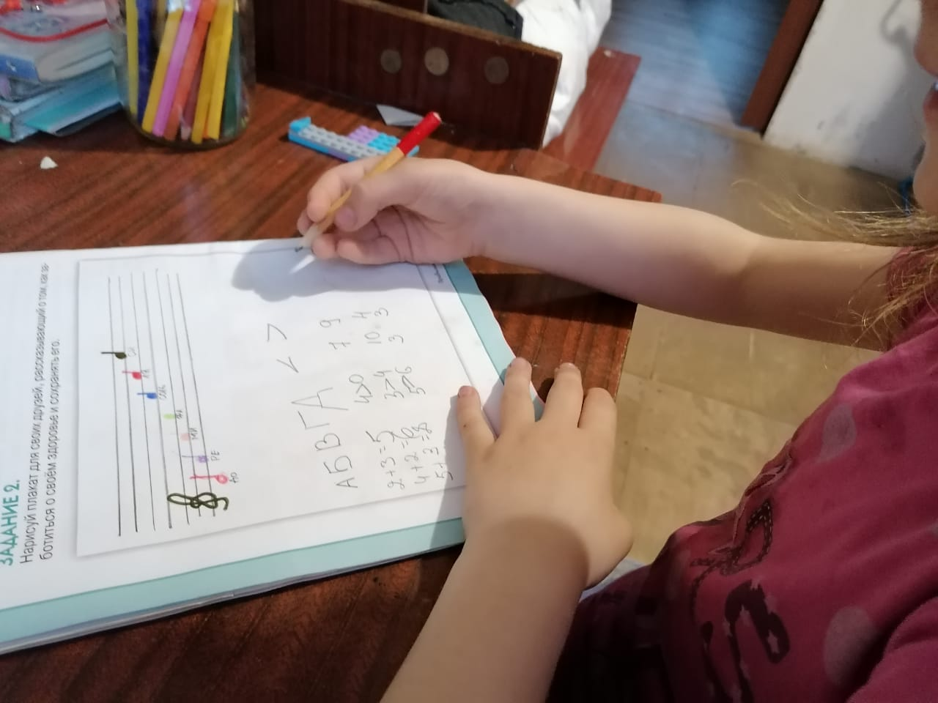
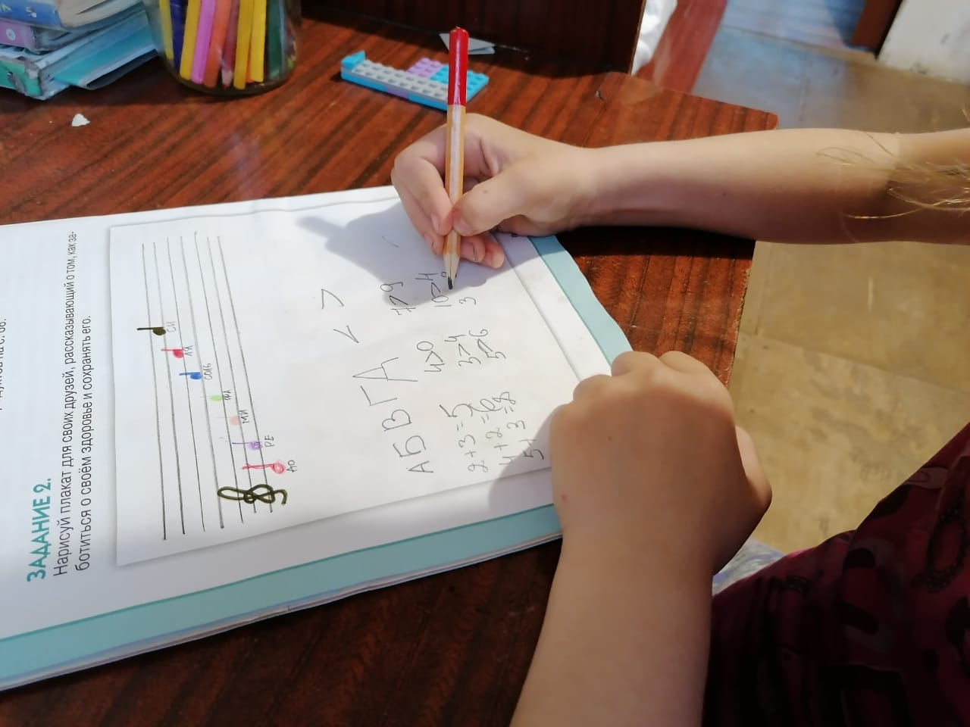

Slide 8
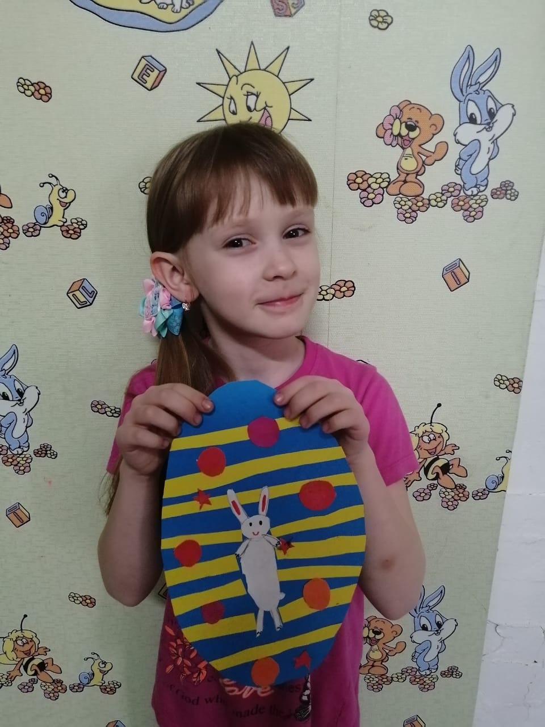
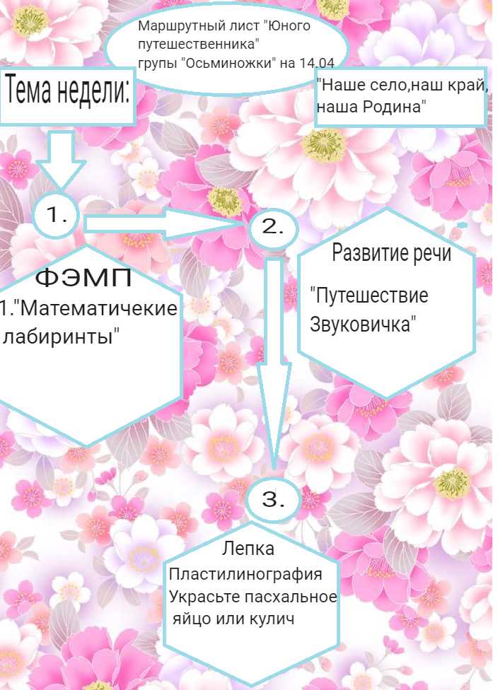
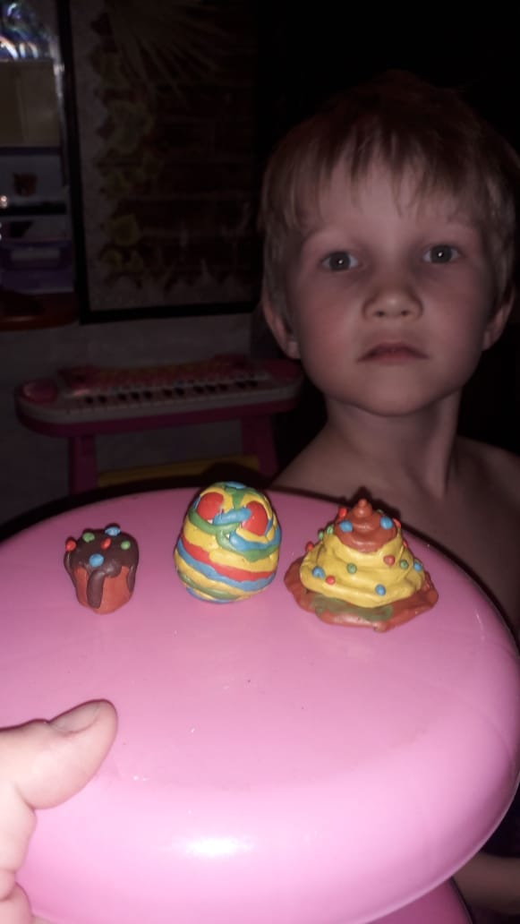

Slide 9
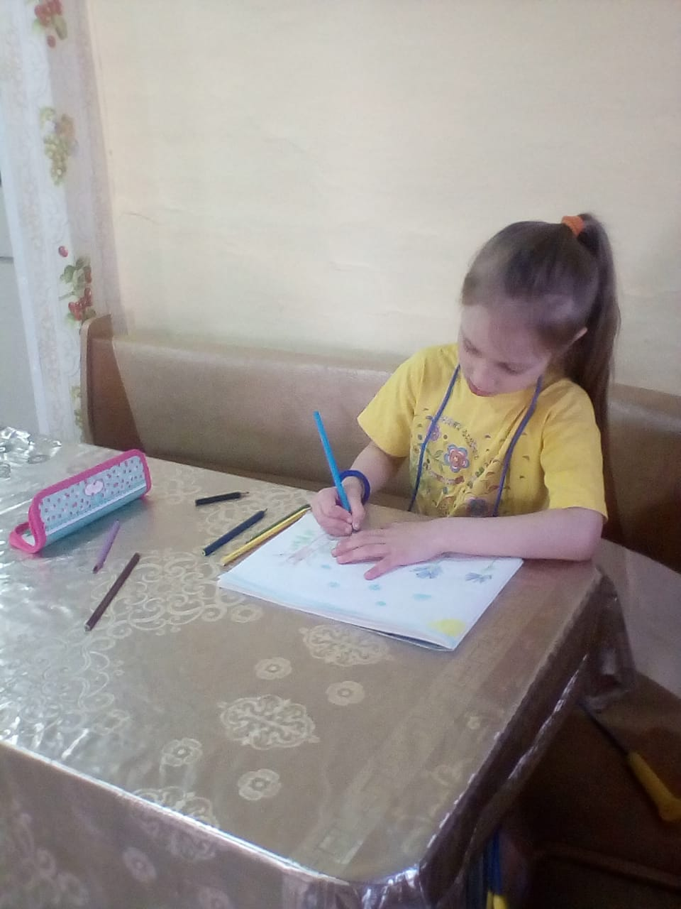
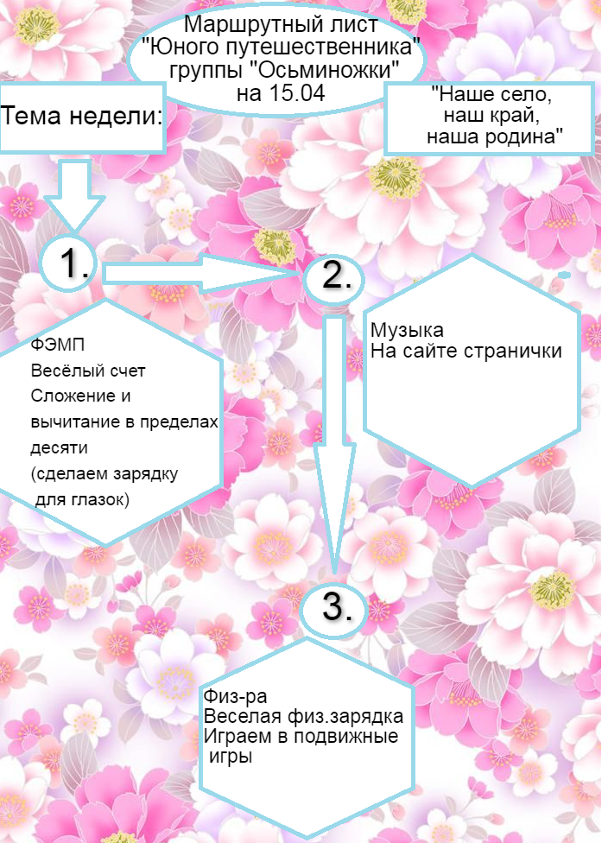
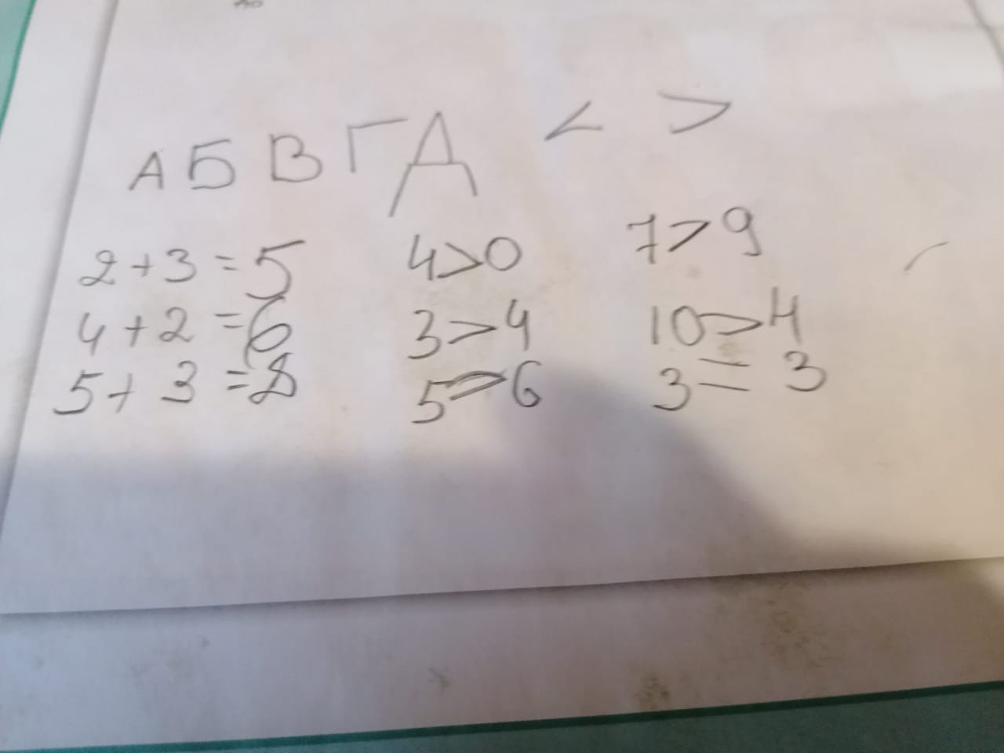

Slide 10
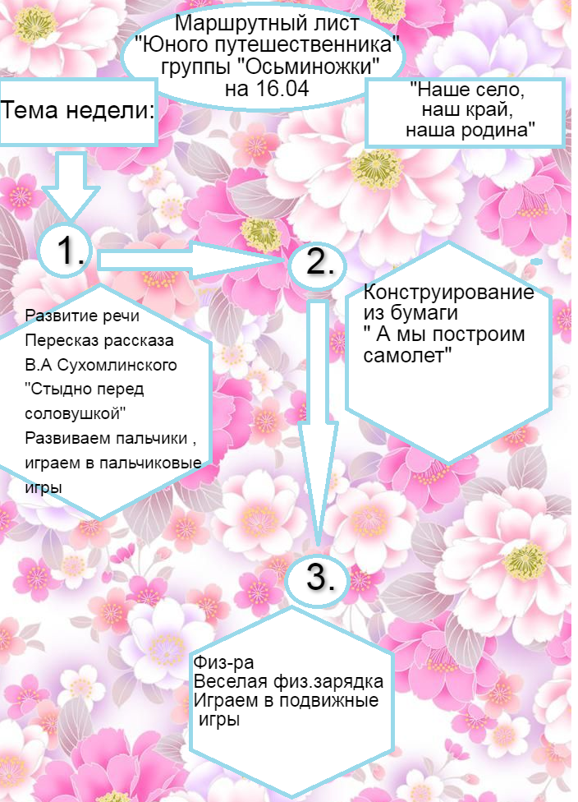
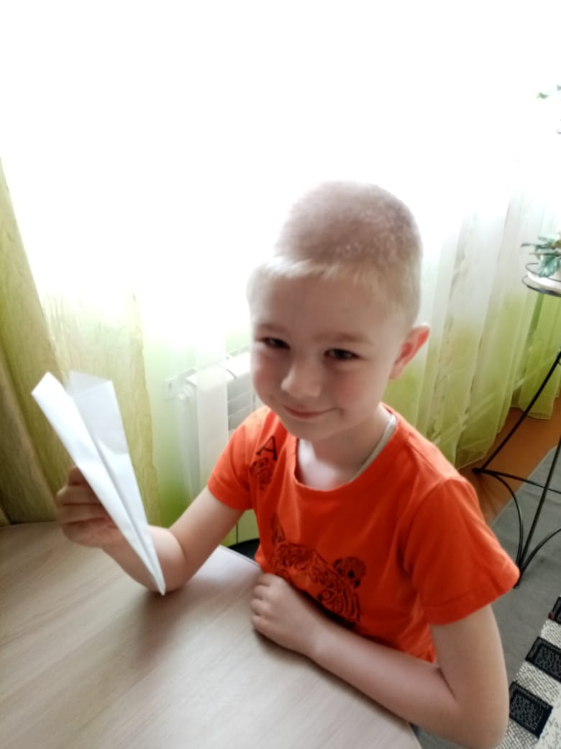
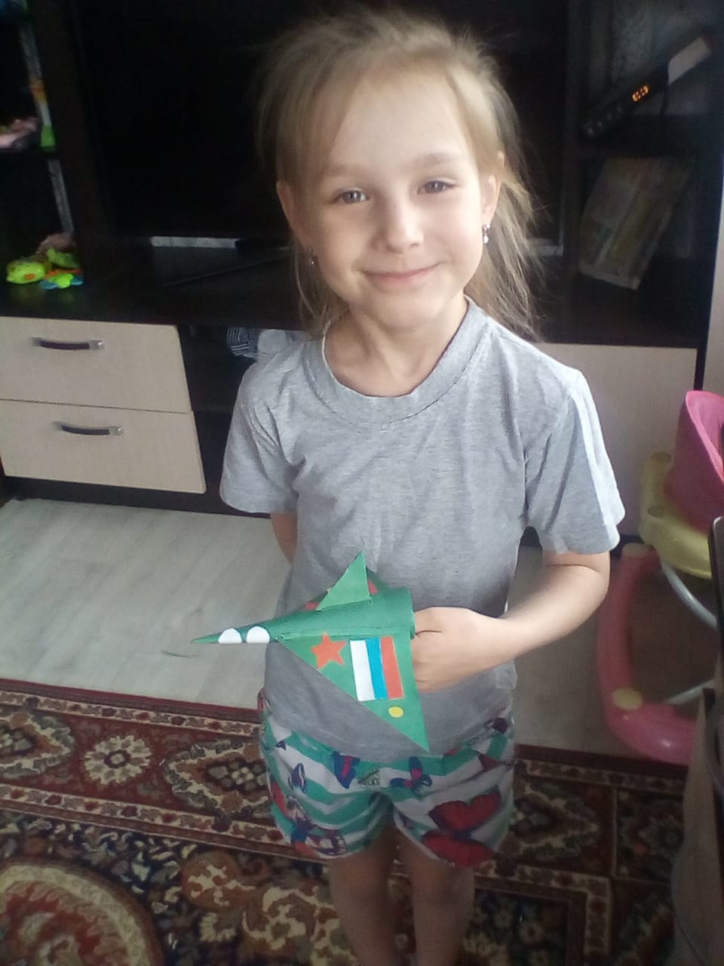

Slide 11
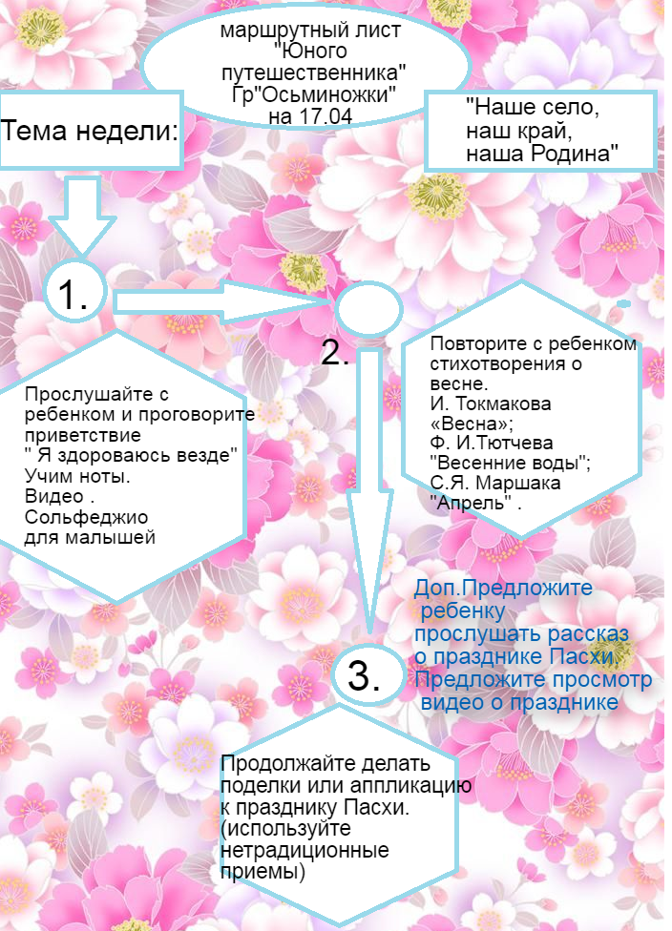
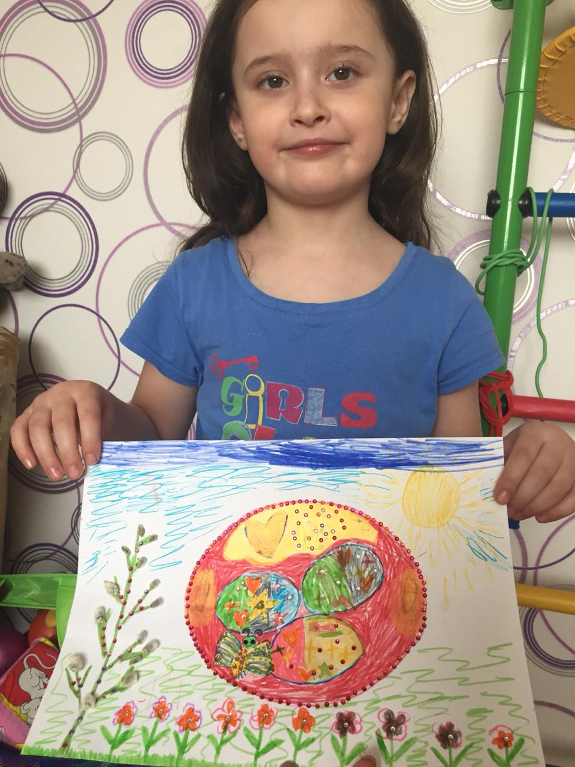
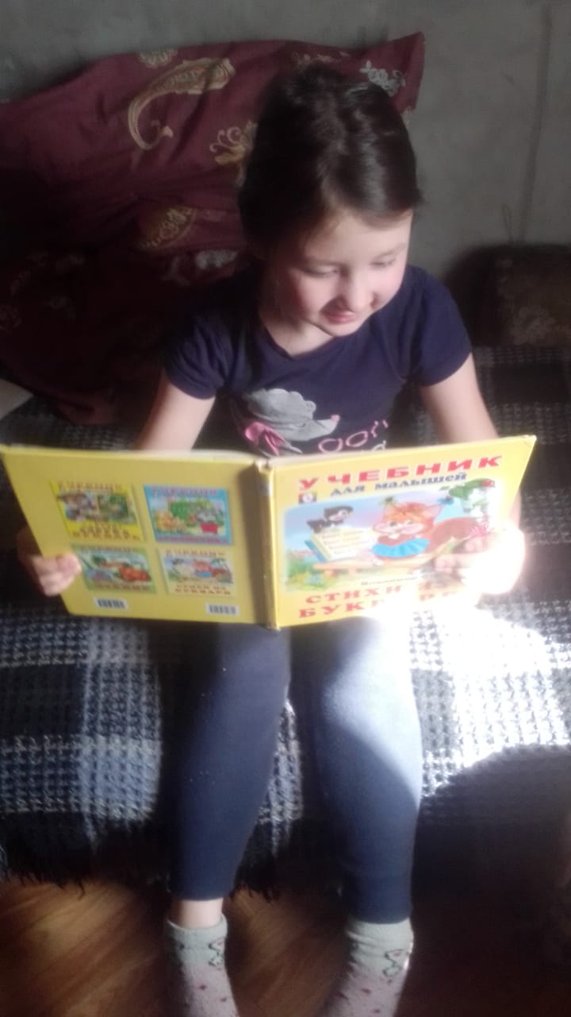

Slide 12
Вывод: Находясь на самоизоляции (дистанционное обучение) родители с удовольствием откликнулись на рекомендации воспитателей. Выслали много фото и видео о занимательной жизни своих детей в этот период. Дети с удовольствием выполняют задания, некоторые работы отправлены на выставку, т.е контакт с родителями стал еще ближе.

